Slide 1

기본 테스트
한국산업기술대학교
게임공학과
장 지 웅

Slide 2
토론내용
나는 프로그래밍을 이렇게 공부했다.
프로그래밍은 어떻게 공부하는 것이 좋을까?
다음의 프로그램들을 작성하기 위한 순서도를 만들어 보자.

Slide 3
문제
1. 다음과 같이 출력하는 프로그램을 작성하라. 단, 별 하나가 프린트 된 후 약 1초의 시간이 지난 후에 다음 별이 프린트 되어야 한다.
2. 출력할 줄 수를 입력 받아 1번과 같은 방식으로 출력하는 프로그램을 작성하라.
3. 2번과 같은 방식으로 동작하는 프로그램을 작성하되 별 대신 다음과 같이 숫자를 출력하는 프로그램을 작성하라.
*
**
***
****
1
12
123
1234

Slide 4
문제 4
DS Movingchar c : 화면에서 ‘C’를 주어진 숫자만큼 오른쪽으로 이동시키는 프로그램
1.화면을 지운다. 2.공백의 갯수를 전보다 하나씩 늘려가면서
출력한다. 3.‘C’를 출력한다. 4.너무 빠르니 잠깐 쉰다. 5.단계 1~4를 주어진 숫자만큼 반복한다.

Slide 5
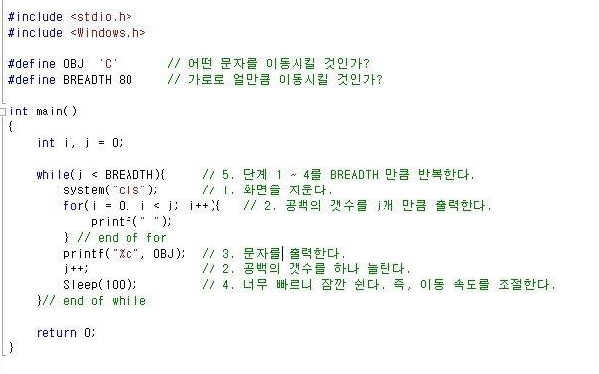

Slide 6
문제 4 계속
화면에서 문자하나를 옆으로 이동시키는 프로그램을 작성하라.
4-1. 문자를 가로로 20만큼 이동시켜라. 4-2. 문자 'C' 대신 'c'를 이동시켜라. 4-3. 문자가 이동할 때에 대문자 'C'와 소문자 'c'가 교대로 나오면서 이동하게 하라. 4-4. 문자가 더 천천히 이동하게 하라. 4-5. 문자가 이동할 때 이동한 자리에 ','이 넣도록 해라. 4-6. 처음에 시작을 "C,,,,,,,,,,,,,,,,,,,,,,,"이런 상태에서 시작하여 문자가 오른쪽으로 움직일 때 마다 ',' 지워지도록 하라.

Slide 7
4-7. 문자가 무조건 움직이지 않고 키보드에서 'd'를 입력할 때마다 오른쪽으로 한칸씩 움직이게 하라. 4-8. 'd'를 입력하고 나서 Enter 키를 눌러야 움직이니까 짜증나나요? Enter 키 안눌러도 움직이게 해보세요. 4-9. 'd' 대신 화살표 -> 키를 눌렀을 때 오른쪽으로 움직이게 하라. 4-10. 위에 적어준 프로그램(OS-Movingchar-1.c)에서 문자가 오른쪽에서 왼쪽으로 이동하도록 하라. 4-11. 이제 OS-Movingchar-1-11을 응용하여 화살표 <- 키를 눌렀을 때 왼쪽으로 움직이게 하라.

